Slide 1
SỞ GIÁO DỤC VÀ ĐÀO TẠO TỈNH BÌNH DƯƠNG
PHÒNG GIÁO DỤC VÀ ĐÀO TẠO PHÚ GIÁO
TRƯỜNG TIỂU HỌC VĨNH HÒA A
MÔN: TOÁN - LỚP 3
BÀI: PHÉP TRỪ CÁC SỐ TRONG PHẠM VI 100000
Giáo viên: Kim Thị Du Linh

Slide 2
Thứ sáu, ngày 1 tháng 4 năm 2022
Toán

Slide 3
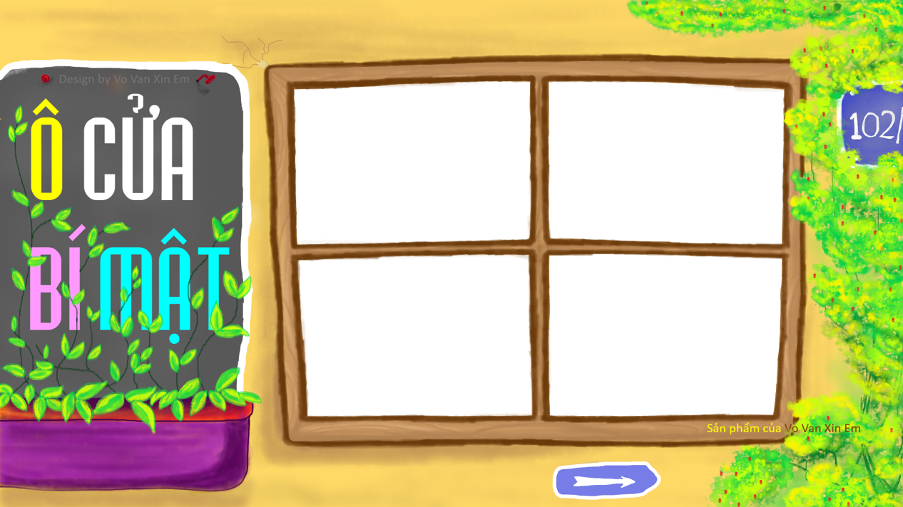
85674 – 58329 = ?

Slide 4
5674 – 1329= ?
Đáp án: 4345

Slide 5
8567 – 5832 = ?
Đáp án: 2735

Slide 6
4568 – 2104 = ?
Đáp án: 2464

Slide 7
7514 – 3602 = ?
Đáp án: 3912

Slide 8
Thứ sáu, ngày 1 tháng 4 năm 2022
Toán
Phép trừ các số trong phạm vi 100000

Slide 9
Thứ sáu, ngày 1 tháng 4 năm 2022
Toán
Phép trừ các số trong phạm vi 100000
85674 – 58329 = ?
. 4 không trừ được 9, lấy 14 trừ 9 bằng 5, viết 5 nhớ 1.
-
85674
. 2 thêm 1 bằng 3; 7 trừ 3 bằng 4, viết 4.
58329
. 6 trừ 3 bằng 3, viết 3.
3
. 5 không trừ được 8, lấy 15 trừ 8 bằng 7, viết 7 nhớ 1.
4
2
5
7
. 5 thêm 1 bằng 6; 8 trừ 6 bằng 2, viết 2.
85674 – 58329 =
27345

Slide 10
Thứ sáu, ngày 1 tháng 4 năm 2022
Toán
Phép trừ các số trong phạm vi 100 000
Bài 1: Tính
92896
-
73581
-
59372
-
32484
-
65748
36029
53814
9177

Slide 11
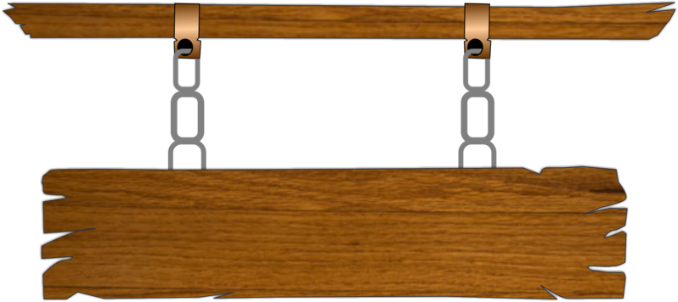
Ai nhanh - Ai đúng?

Slide 12
-
92896
65748
2
1
8
7
4
0
5
1
2
3
4
Hết giờ

Slide 13
-
73581
36029
37552
0
5
1
2
3
4
Hết giờ

Slide 14
-
59372
53814
5558
0
5
1
2
3
4
Hết giờ

Slide 15
-
32484
9177
23307
0
5
1
2
3
4
Hết giờ

Slide 16
Thứ sáu, ngày 1 tháng 4 năm 2022
Toán
Phép trừ các số trong phạm vi 100 000
Bài 1: Tính
92896
-
73581
-
59372
-
32484
-
65748
36029
53814
9177
2
1
8
37552
5558
23307
7
4

Slide 17
Thứ sáu, ngày 1 tháng 4 năm 2022
Toán
Phép trừ các số trong phạm vi 100 000
Bài 2: Đặt tính rồi tính:
63780 – 18546 91462 – 53046 49283 - 5765
49283
5765 43518
_
45234
38056

Slide 18
Thứ sáu, ngày 1 tháng 4 năm 2022
Toán
Phép trừ các số trong phạm vi 100 000
Bài 3: Một quãng đường dài 25850m, trong đó có 9850m đường đã trải nhựa. Hỏi còn bao nhiêu ki-lô-mét đường chưa được trải nhựa?
Bài giải
Tóm tắt
Quãng đường : 25 850 m
Đoạn đường chưa được trải nhựa là:
25850 – 9850 = 16000 (m)
Đổi 16000 m = 16 km
Đáp số: 16 km
Đã trải nhựa : 9850 m
Đổi 16000 m = 16 km
Chưa trải nhựa : … km?

Slide 19
Thứ sáu, ngày 1 tháng 4 năm 2022
Toán
Phép trừ các số trong phạm vi 100 000
Notes:
19

Slide 20
Rung chuông vàng

Slide 21
Rung chuông vàng
93640 – 26107=?
Câu 1
0
5
1
2
3
4
A
67543
Hết giờ
67531
B
67533
c

Slide 22
Rung chuông vàng
86271 – 43954 = ?
Câu 2
0
5
1
2
3
4
42327
A
Hết giờ
42317
B
42417
c

Slide 23
Rung chuông vàng
87294 – 74952 = ?
Câu 3
0
5
1
2
3
4
A
12342
Hết giờ
12341
B
12343
c

Slide 24
Rung chuông vàng
20354 - 16280=?
Câu 4
0
5
1
2
3
4
A
4064
Hết giờ
4070
B
4074
c

Slide 25
Thứ sáu, ngày 1 tháng 4 năm 2022
Toán
Phép trừ các số trong phạm vi 100 000

Slide 26
CHÀO TẠM BIỆT QUÝ THẦY CÔ!
CHÚC QUÝ THẦY CÔ
NHIỀU SỨC KHỎE!

